Slide 1
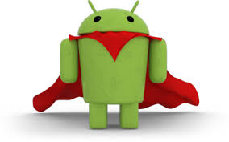
Android praksa - ITS
Dan 1 (od 8)

Slide 2

O meni:
Miloš Smiljanić Android software developer ComTrade SE
Diplomirao na Fakultetu organizacionih nauka
Email: milos.smiljanic@comtrade.com

Slide 3
O vama:
Imate li želju da programirate?
Da li ste se već igrali sa Androidom?
Da li imate potpuno samostalni projekat?
Šta očekujete od karijere?
Kratak intro
Koje aplikacije koristite? Igrate igre?
Kartice sa imenima?

Slide 4
Pretpostavke
Osnove JAVA programskog jezika
Poželjno
XML
IDE
Vrhunski
GIT

Slide 5
Ciljevi kursa
Transfer znanja i dela iskustva
Pismenost u androidu
Dobar odnos prakse i teorije – praksa > teorija
Bar jedna aplikacija kao krajnji proizvod

Slide 6
Sadržaj kursa
Osnovni koncepti Androida
Gradivni elementi jedne aplikacije
Kreiranje GUI-ja, layout-a
Manipulacija grafičkim elementima
Sloj logike – pamet aplikacije
Upravljanje životnim ciklusom aktivnosti
Korišćenje resursa
Korišćenje drugih aplikacija (za sliku, tweet, FB post...)
Kreiranje konkretne aplikacije

Slide 7
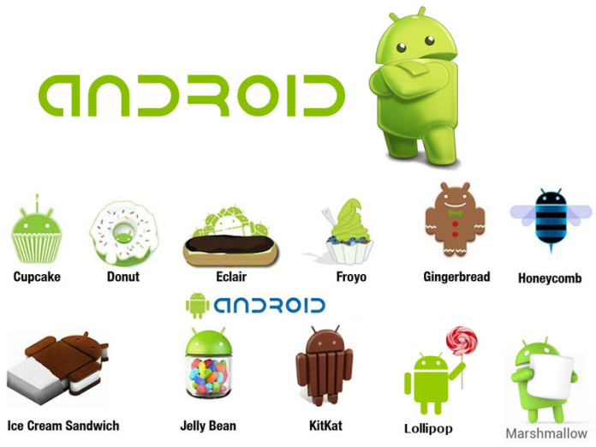
Uvod – kratka istorija
2003 - Kreator Andy Rubin
2005 - Google kupuje
2007 – Osniva se OHA - standardizacija
Prvi smartphone 2008 – HTC Dream
Globalna rasprostranjenost
Tona aplikacija na Google Play Store-u
Diverzifikacija
Popularna imena – slatkiši

Slide 8
Šta je android
Mobilna platforma
OS
Middleware
Key Apps
OpenSource
Hardverski elementi i gomila senzora

Slide 9
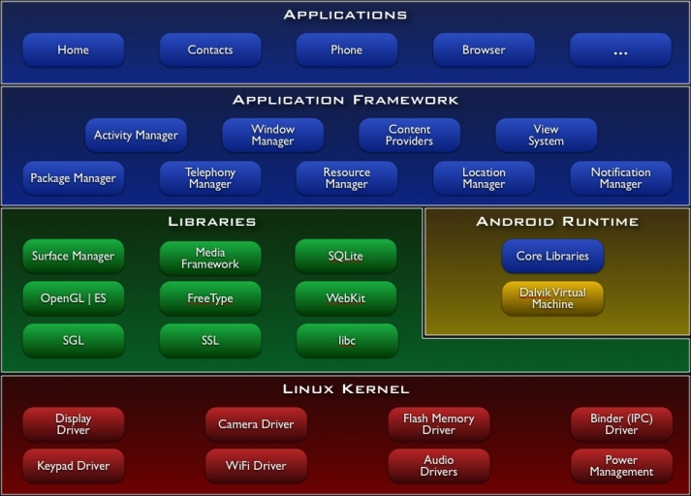
Arhitektura

Slide 10
Prvi nivo - kernel
Linux Kernel
Veza izmedju hardvera i softvera
Robustan sistem
Upravlja
Memorijom
Procesima
Mrežom
Jezgro infrastrukture

Slide 11
Biblioteke i runtime
Zeleno - nativne biblioteke
C/C++
Žuto – android runtime
Upralvlja baterijom, procesorom, memorijom radi boljeg iskorišćenja i manje potrošnje

Slide 12
Application Framework
Napisan u JAVA
Toolkit
Koriste ga sve aplikacije na uređaju
Home aplikacija
Kontakt aplikacija
Browser
...
I svaka druga aplikacija koju ste instalirali
Applications Framework

Slide 13
Sa čime radimo
JDK 1.7/1.8
Android Studio
Android SDK
Support libraries
Widgets
Emulator
...

Slide 14
Android Projekat
Struktura
Android Manifest
Java klase
Aktivnosti
MainActivity
...
Resursi
Slike, stringovi, vrednosti, layout-i
Gradle skripte
Pregled →

Slide 15
Komponente aplikacije
Aktivnost
Servis
Content Provider
Broadcast receiver
Notes:
Single Screen that user can manipulate
Background process, no interface
Manages shared set of app data
Responds to system broadcasts

Slide 16
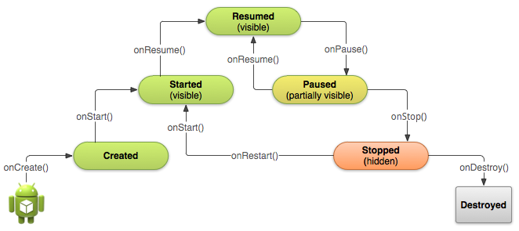
Aktivnost

Slide 17
Hvala na pažnji!
Probajte da doradite Hello World kod kuće
Info
Biblija - https://developer.android.com/
PPT + Source code na - https://github.com/SimpleSmiki/ITSAndroidPraksa
Slobodno donesite svoje uredjaje i testirajte na njima
Vidimo se u petak :)

